Slide 1
② 平行線截角性質與判別性質
① 平行線的性質
③ 平行線截角性質的應用
4-1 平行線
④ 平行四邊形的
全等性質與判別
平行與
四邊形
4-2 平行四邊形
⑤ 平行四邊形對邊、對角相等的應用
4-3 特殊的四邊形
⑧ 特殊四邊形的對角線
⑦ 矩形、正方形、梯形
⑥ 菱形與箏形

Slide 2
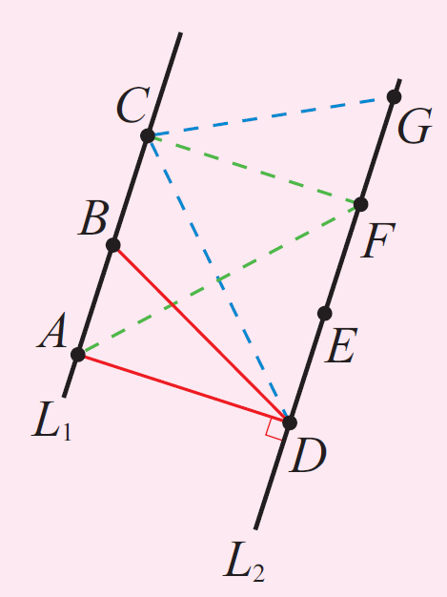




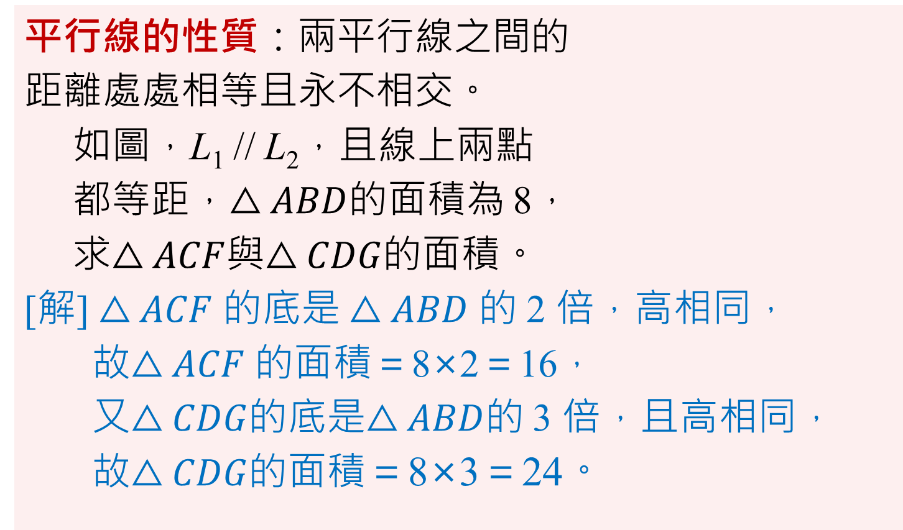
平行線的性質：兩平行線之間的
距離處處相等且永不相交。
如圖，L₁ // L₂，且線上兩點
都等距，$△ABD$的面積為 8，
求$△ACF$與$△CDG$的面積。
[解] $△ACF$ 的底是 $△ABD$ 的 2 倍，高相同，
故$△ACF$ 的面積＝8×2＝16，
又$△CDG$的底是$△ABD$的 3 倍，且高相同，
故$△CDG$的面積＝8×3＝24。
① 平行線的性質

Slide 3
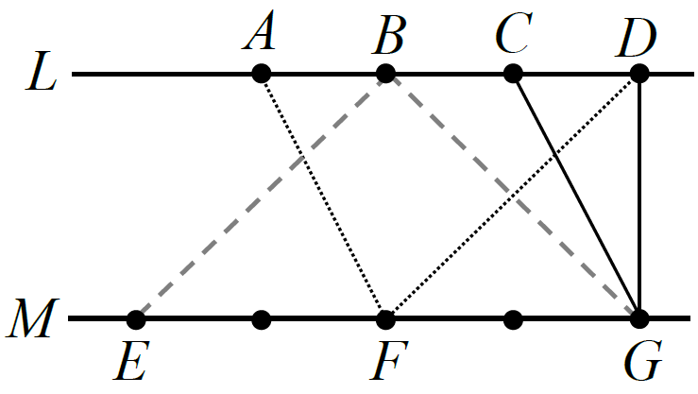



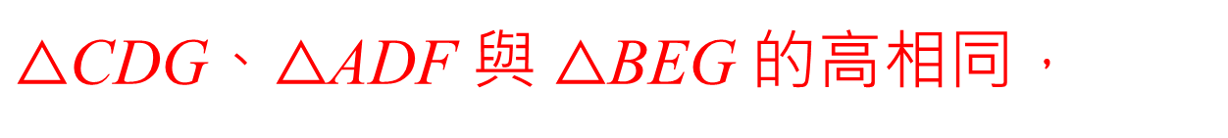
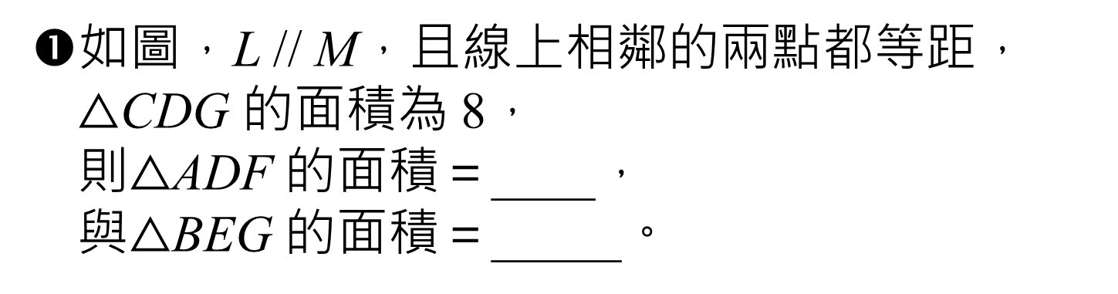
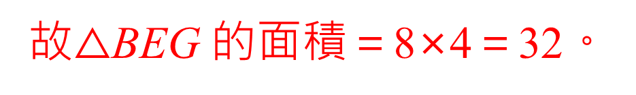
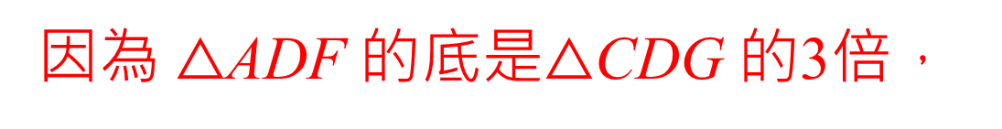
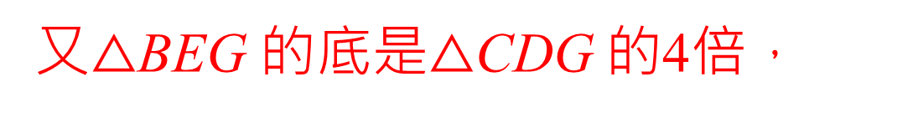
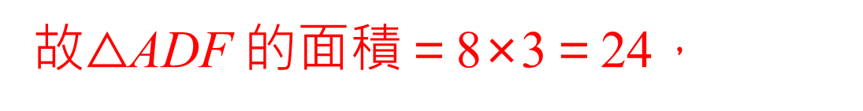
❶如圖，L // M，且線上相鄰的兩點都等距， $△$CDG 的面積為 8，
則$△$ADF 的面積＝____，
與$△$BEG 的面積＝_____。
平行線的性質
1
24
32
$△$CDG、$△$ADF 與 $△$BEG 的高相同，
因為 $△$ADF 的底是$△$CDG 的3倍，
故$△$ADF 的面積＝8×3＝24，
又$△$BEG 的底是$△$CDG 的4倍，
故$△$BEG 的面積＝8×4＝32。

Slide 4
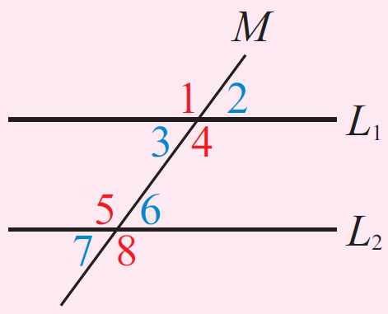
② 平行線截角性質與判別性質
如圖，當直線 L₁、L₂ 被直線M 所截，交於兩點，
稱 M 為截線，所構成的角稱為截角。
(1)位置對應相同的兩個角稱為同位角。
如∠1與∠5，∠3與∠7，∠2與∠6，∠4與∠8。
(2)在截線的兩側且位置交錯的兩個角稱為內錯角。
如∠3與∠6，∠4與∠5。
(3)在截線同一側的兩個內角
稱為同側內角。
如∠4與∠6，∠3與∠5。

Slide 5
② 平行線截角性質與判別性質
(4)若兩平行線被一直線所截，則同位角相等，
內錯角相等，同側內角互補。
如圖，若L₁ // L₂，且 M 是 L₁，L₂ 的截線，則：
①同位角∠1＝∠5；②內錯角∠3＝∠6；
③同側內角∠3＋∠5＝180°。
(5)平行線的判別性質：
兩直線被一直線所截，若
①同位角相等；或②內錯角相等；
或③同側內角互補，則此兩直線平行。

Slide 6
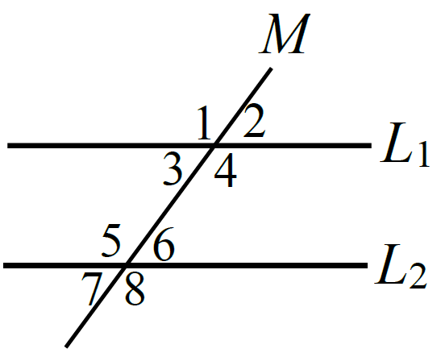
❶右圖中，L₁ // L₂，直線 M 為截線，請根據右圖回答下面的問題。
平行線截角性質與判別性質
2
(1) 在____上填入同位角、內錯角或同側內角。
同位角
∠1 和 ∠5 是 ________，
同側內角
∠4 和 ∠6 是 ________，
內錯角
∠3 和 ∠6 是 ________，
同位角
∠4 和 ∠8 是 ________。

Slide 7
❶右圖中，L₁ // L₂，直線 M 為截線，
請根據右圖回答下面的問題。
平行線截角性質與判別性質
2
(2) ( )∠5 和下列哪一個角
的角度相等？
C
(A) ∠2 (B) ∠3 (C) ∠4 (D) ∠7
(3) ( )∠3 和下列哪一個角的角度的和是180 度？。
B
(A) ∠2 (B) ∠5 (C) ∠6 (D) ∠7

Slide 8
❷( )下列有關兩平行線被一直線所截的敘述，何者正確？
平行線截角性質與判別性質
2
D
同位角相等，內錯角互補
同位角相等，同側內角相等
內錯角互補，同側內角相等
同位角相等，內錯角相等

Slide 9
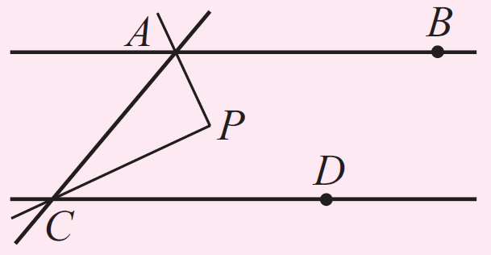
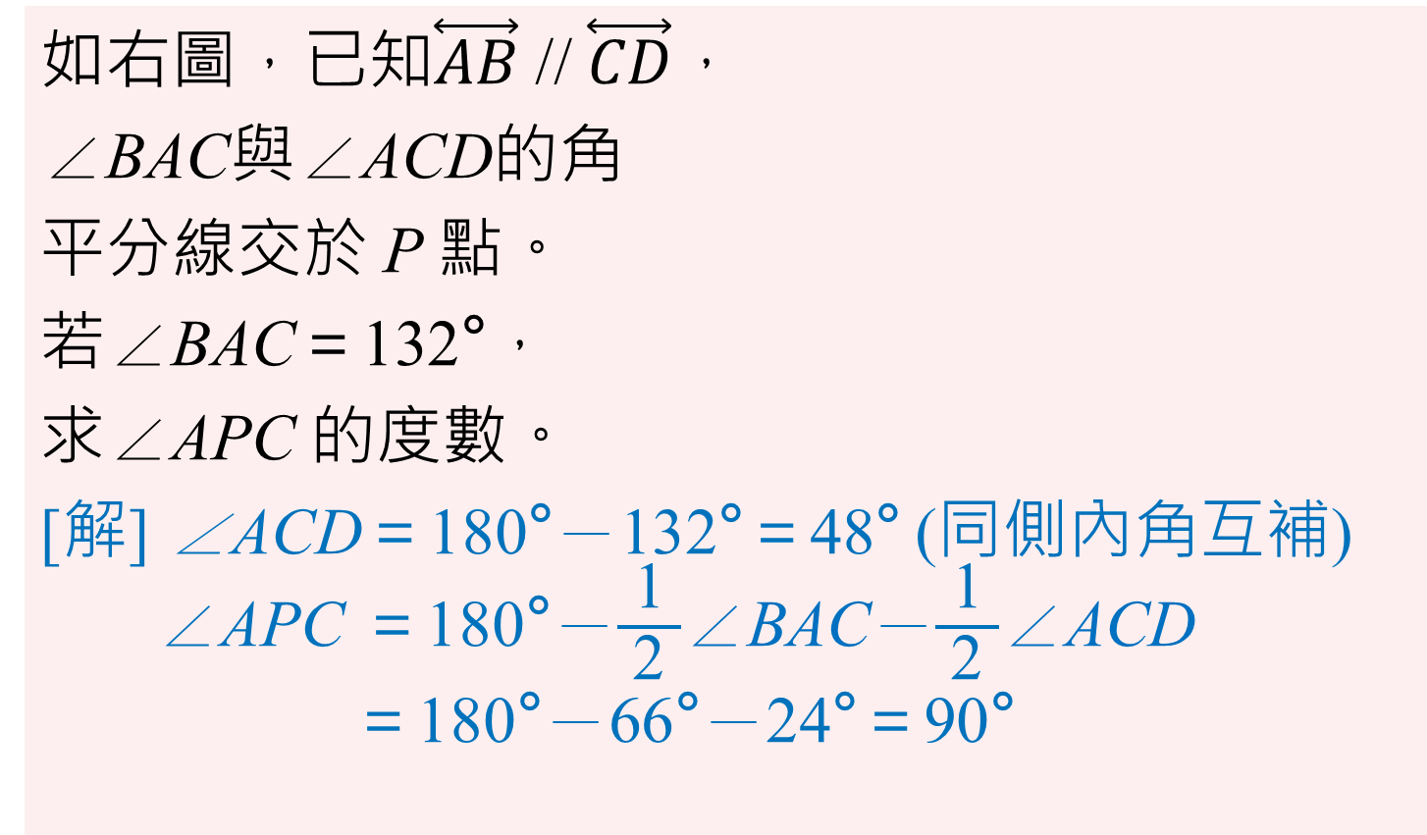
③ 平行截角性質的應用
如右圖，已知$\overset{⃡}{AB}$ // $\overset{⃡}{CD}$，
∠BAC與∠ACD的角
平分線交於 P 點。
若∠BAC＝132°，
求∠APC 的度數。
[解] ∠ACD＝180°－132°＝48° (同側內角互補)
∠APC ＝180°－$\frac{\text{1}}{ \text{2} }$∠BAC－$\frac{\text{1}}{ \text{2 }}$∠ACD
＝180°－66°－24°＝90°

Slide 10
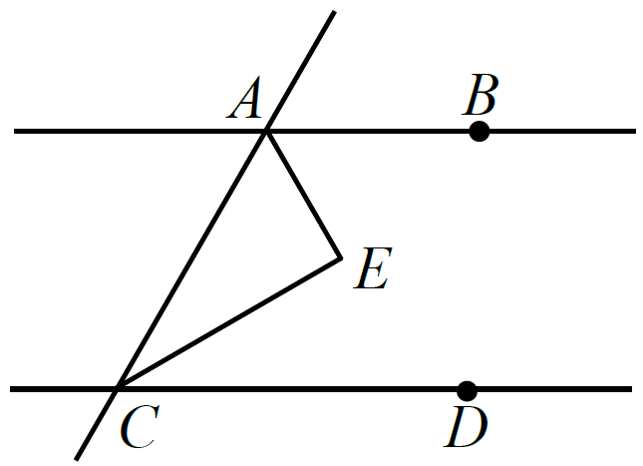
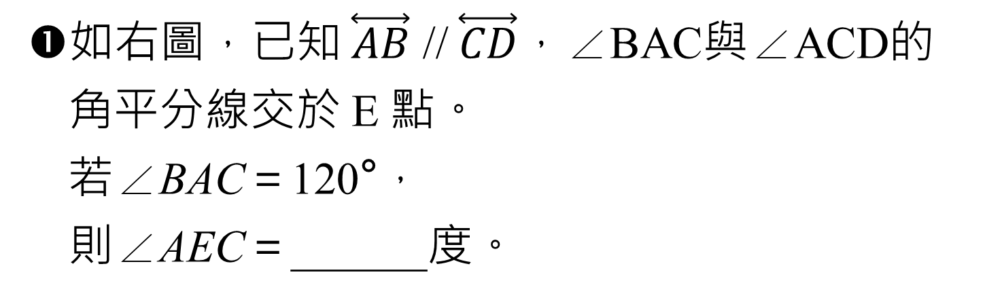
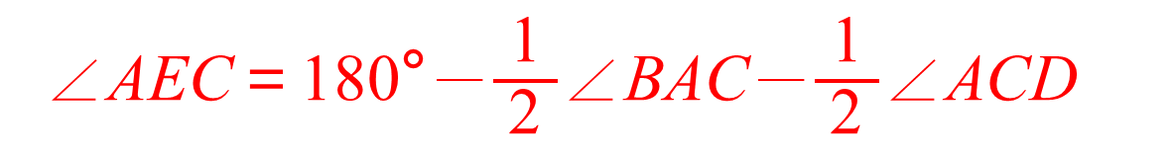
❶如右圖，已知 $\overset{⃡}{AB}$ // $\overset{⃡}{CD}$，∠BAC與∠ACD的角平分線交於 E 點。
若∠BAC＝120°，
則∠AEC＝______度。
平行線截角性質的應用
3
90
∠ACD＝180°－120°＝60° (同側內角互補)
∠AEC＝180°－$\frac{\text{1}}{ \text{2 }}$∠BAC－$\frac{\text{1}}{ \text{2 }}$∠ACD
＝180°－60°－30°＝90°

Slide 11
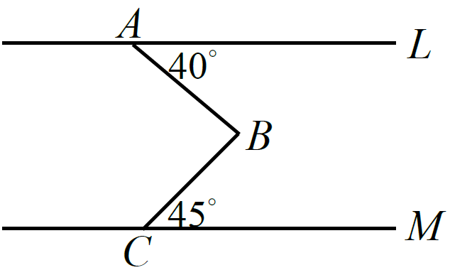
❷如右圖，已知 L // M，則∠ABC＝______度。
平行線截角性質的應用
3
85
過 B 點做 L 平行的直線(也會平行M )，
利用內錯角相等，
∠ABC＝∠1＋∠2
＝40°＋45°＝85°。
1
2

Slide 12
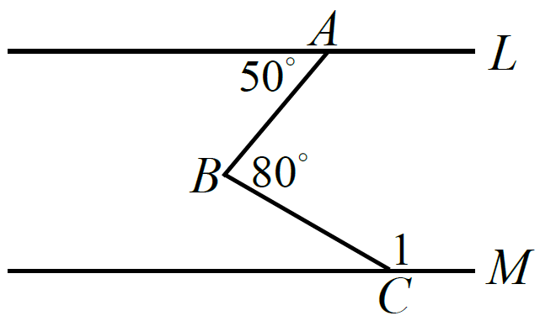
❸如右圖，已知 L // M，則∠1＝______度。
平行線截角性質的應用
3
150
過 B 點做平行 L 的直線(也會平行M )，
利用內錯角相等，
∠ABC＝∠50°＋∠2＝80°，
則∠2＝30°，
故∠1＝180°－30°
＝150°。
2

Slide 13
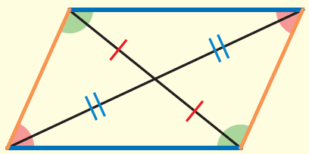
④ 平行四邊形的全等性質與判別
(1)平行四邊形的全等性質。
①平行四邊形的一條對角線
可將平行四邊形分成
兩個全等三角形。
②平行四邊形的對邊相等，
對角相等，對角線互相平分。

Slide 14
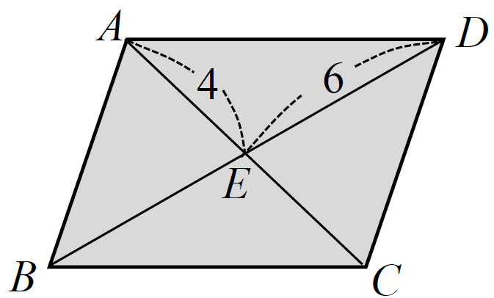
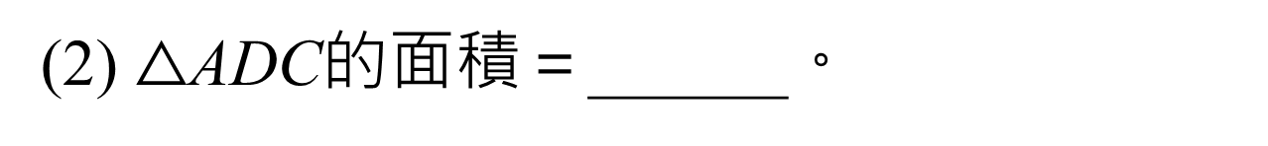
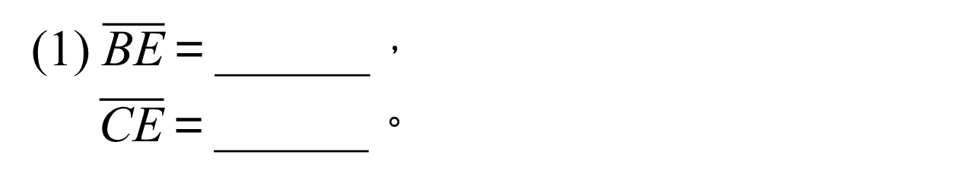
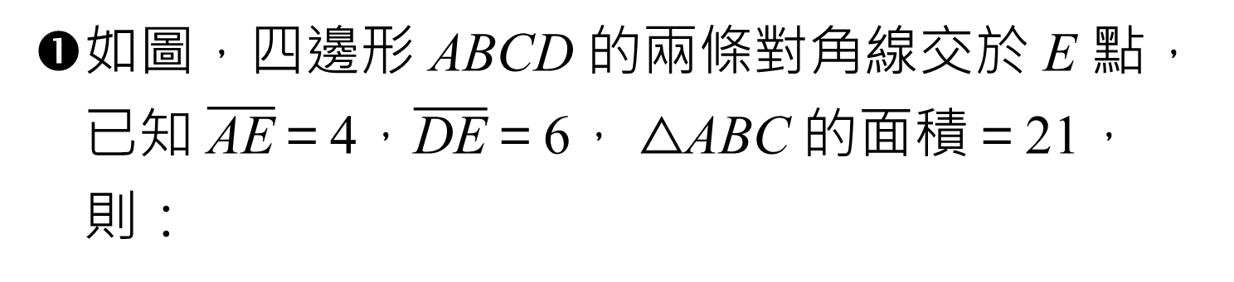
❶如圖，四邊形 ABCD 的兩條對角線交於 E 點，已知 $\overline{\text{A}\text{E}}$＝4，$\overline{\text{DE}}$＝6， $△$ABC 的面積＝21，則：
平行四邊形的全等性質與判別
4
6
(1) $\overline{\text{B}\text{E}}$＝______，
$\overline{\text{C}\text{E}}$＝______。
4
21
(2) $△$ADC的面積＝______。

Slide 15
❷是非題。
等差數列
2
(1)( )兩組對邊分別相等的四邊形，是平行四邊形。
○
×
(2)( )有一組對邊相等，另一組對邊平行的四邊形，是平行四邊形。
是等腰梯形。
(3)( )兩組對角分別相等的四邊形，是平行四邊形。
○

Slide 16
❷是非題。
等差數列
2
(4)( )兩條對角線互相平分的四邊形，是平行四邊形。
○
(5)( )有一組對邊平行且相等的四邊形，是平行四邊形。
○

Slide 17
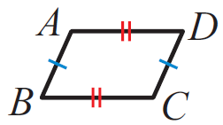
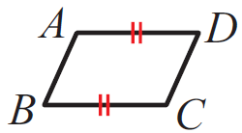
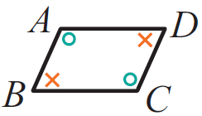
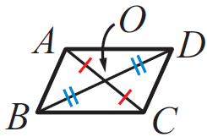
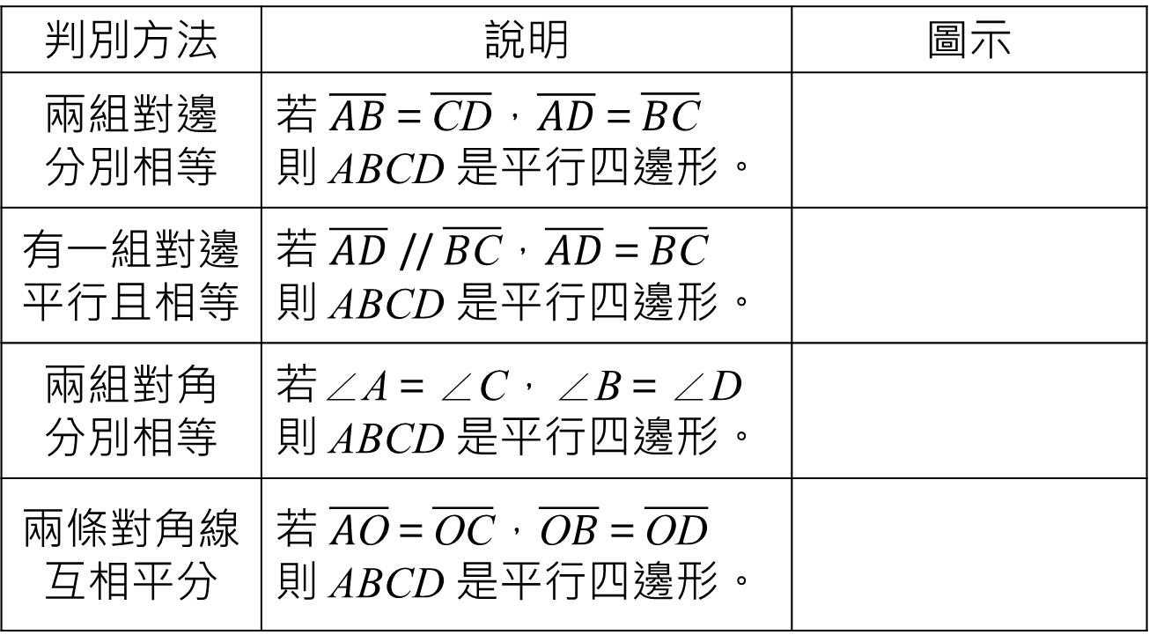
④ 平行四邊形的全等性質與判別
(2)平行四邊形的判別。
判別方法 | 說明 | 圖示
兩組對邊 分別相等 | 若 $\overline{AB}$＝$\overline{\text{CD}}$，$\overline{AD}$＝$\overline{B\text{C}}$ 則 ABCD 是平行四邊形。
有一組對邊平行且相等 | 若 $\overline{AD}$ // $\overline{B\text{C}}$，$\overline{AD}$＝$\overline{B\text{C}}$ 則 ABCD 是平行四邊形。
兩組對角 分別相等 | 若∠A＝∠C，∠B＝∠D 則 ABCD 是平行四邊形。
兩條對角線互相平分 | 若 $\overline{A\text{O}}$＝$\overline{\text{OC}}$，$\overline{\text{O}B}$＝$\overline{\text{OD}}$ 則 ABCD 是平行四邊形。

Slide 18
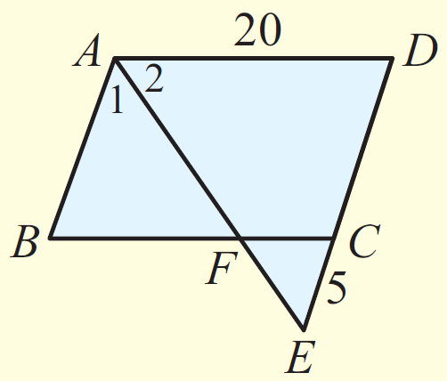
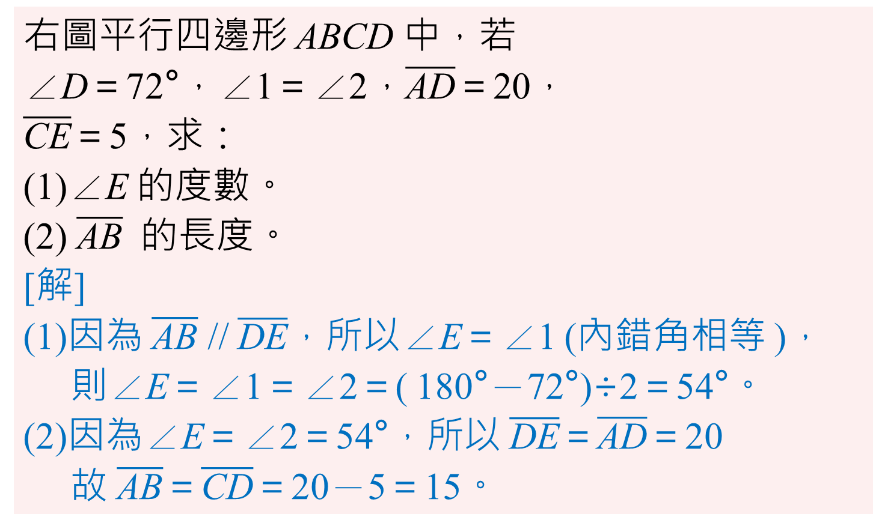
右圖平行四邊形 ABCD 中，若
∠D＝72°，∠1＝∠2，$\overline{\text{AD}}$＝20，
$\overline{\text{CE}}$＝5，求：
(1)∠E 的度數。
(2) $\overline{\text{AB}}$ 的長度。
[解]
(1)因為 $\overline{\text{AB}}$ // $\overline{\text{DE}}$，所以∠E＝∠1 (內錯角相等 )，
則∠E＝∠1＝∠2＝( 180°－72°)÷2＝54°。
(2)因為∠E＝∠2＝54°，所以 $\overline{\text{DE}}$＝$\overline{\text{AD}}$＝20
故 $\overline{\text{AB}}$＝$\overline{\text{CD}}$＝20－5＝15。
⑤ 平行四邊形對邊、對角相等
的應用

Slide 19
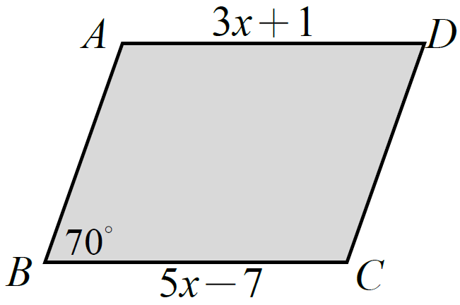
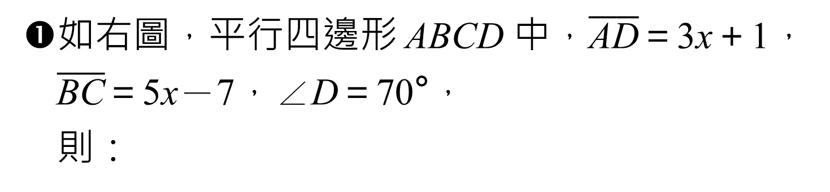
❶如右圖，平行四邊形 ABCD 中，$\overline{\text{AD}}$＝3x＋1，
$\overline{\text{BC}}$＝5x－7，∠D＝70°，
則：
平行四邊形對邊、對角相等的應用
5
∠A＝_____，
∠D＝_____。
110°
70°
∠A ＝180°－70°
＝110°，
∠D＝∠B＝70°。

Slide 20
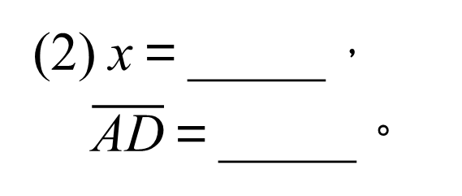
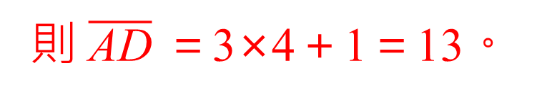
❶如右圖，平行四邊形 ABCD 中，$\overline{\text{AD}}$＝3x＋1，
$\overline{\text{BC}}$＝5x－7，∠D＝70°，
則：
平行四邊形對邊、對角相等的應用
5
(2) x＝_____，
$\overline{\text{AD}}$＝_____。
4
13
5x－7＝3x＋1，
2x＝8，x＝4，
則 $\overline{\text{AD}}$ ＝3×4＋1＝13。

Slide 21
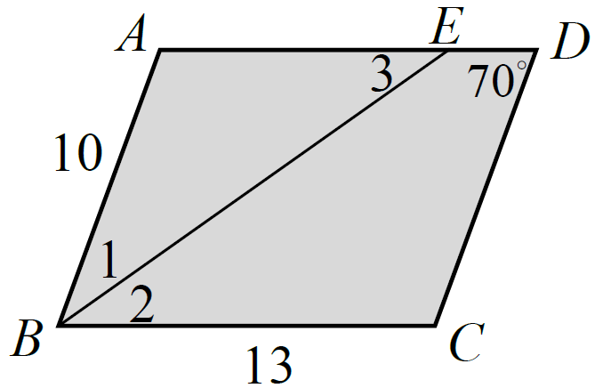
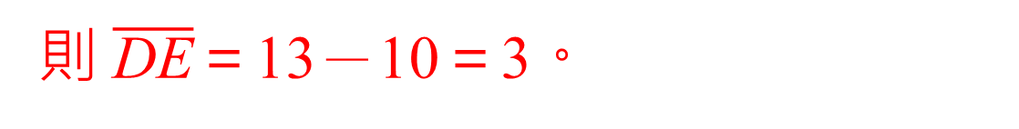
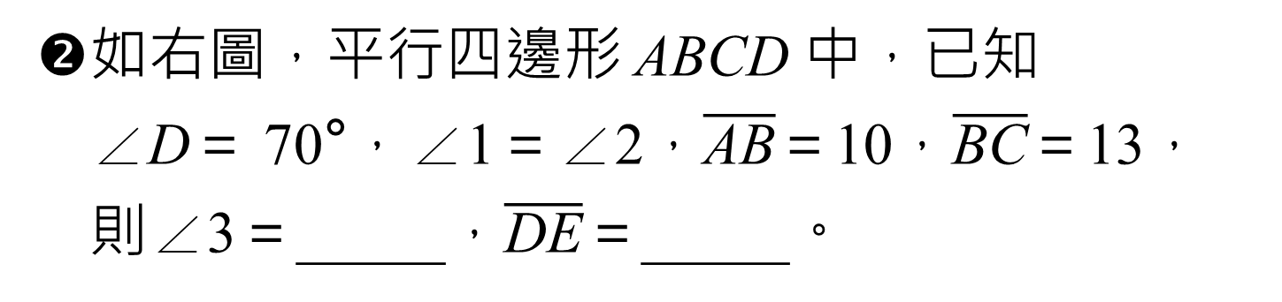
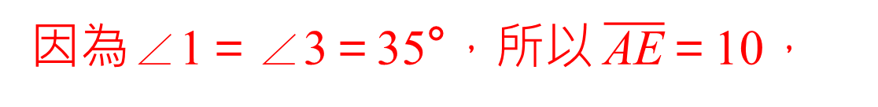
❷如右圖，平行四邊形 ABCD 中，已知
∠D＝ 70°，∠1＝∠2，$\overline{\text{A}\text{B}}$＝10，$\overline{\text{BC}}$＝13，
則∠3＝_____，$\overline{\text{DE}}$＝_____。
平行四邊形對邊、對角相等的應用
5
35°
3
∠1＋∠2＝∠D＝70°，
因為∠1＝∠2，
所以∠1＝∠2＝35°，
又∠3＝∠2 (內錯角相等)，故∠3＝35°。
因為∠1＝∠3＝35°，所以 $\overline{\text{AE}}$＝10，
則 $\overline{\text{DE}}$＝13－10＝3。

Slide 22
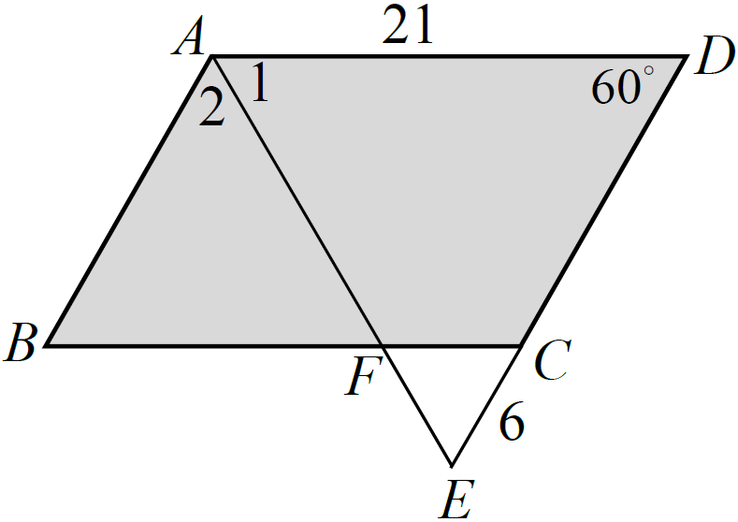
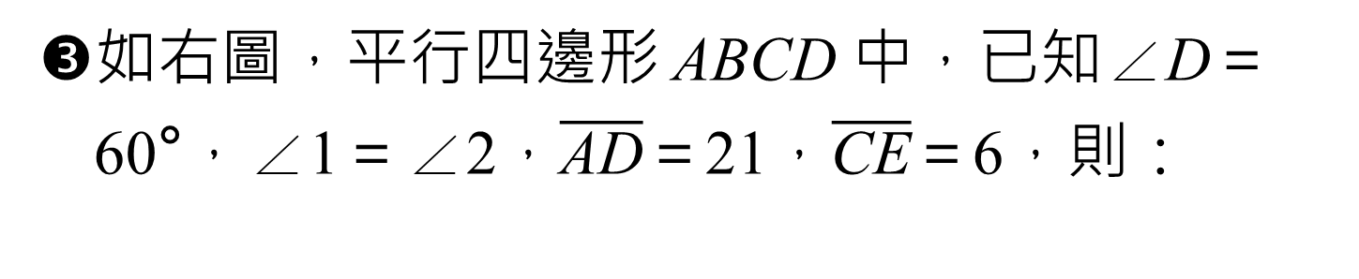
❸如右圖，平行四邊形 ABCD 中，已知∠D＝60°，∠1＝∠2，$\overline{\text{AD}}$＝21，$\overline{\text{C}\text{E}}$＝6，則：
平行四邊形對邊、對角相等的應用
5
∠1＝_____，
∠E＝_____。
60°
60°
因為AB // DE，
所以∠E＝∠2 ( 內錯角相等 )
故∠E＝∠2＝∠1
＝(180°－60°)÷2＝60°。

Slide 23
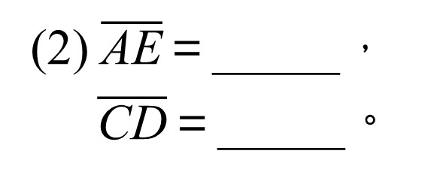
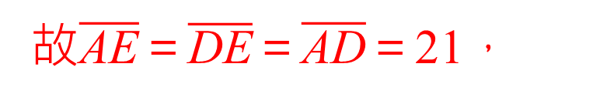
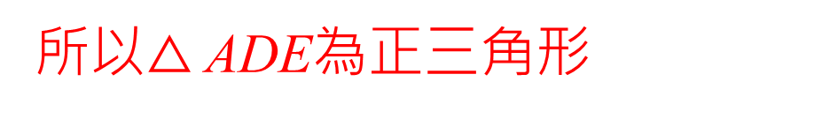
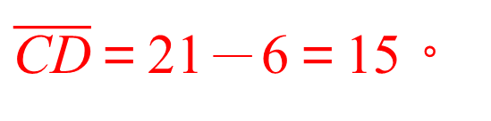
❸如右圖，平行四邊形 ABCD 中，已知∠D＝60°，∠1＝∠2，$\overline{\text{AD}}$＝21，$\overline{\text{C}\text{E}}$＝6，則：
平行四邊形對邊、對角相等的應用
5
(2) $\overline{\text{AE}}$＝_____，
$\overline{\text{CD}}$＝_____。
21
15
因為∠E＝∠1＝∠D＝60°
所以$△$ADE為正三角形
故$\overline{\text{AE}}$＝$\overline{\text{DE}}$＝$\overline{\text{AD}}$＝21，
$\overline{\text{CD}}$＝21－6＝15。

Slide 24
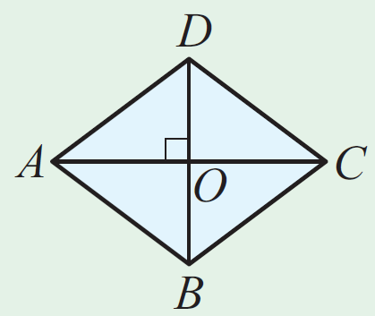
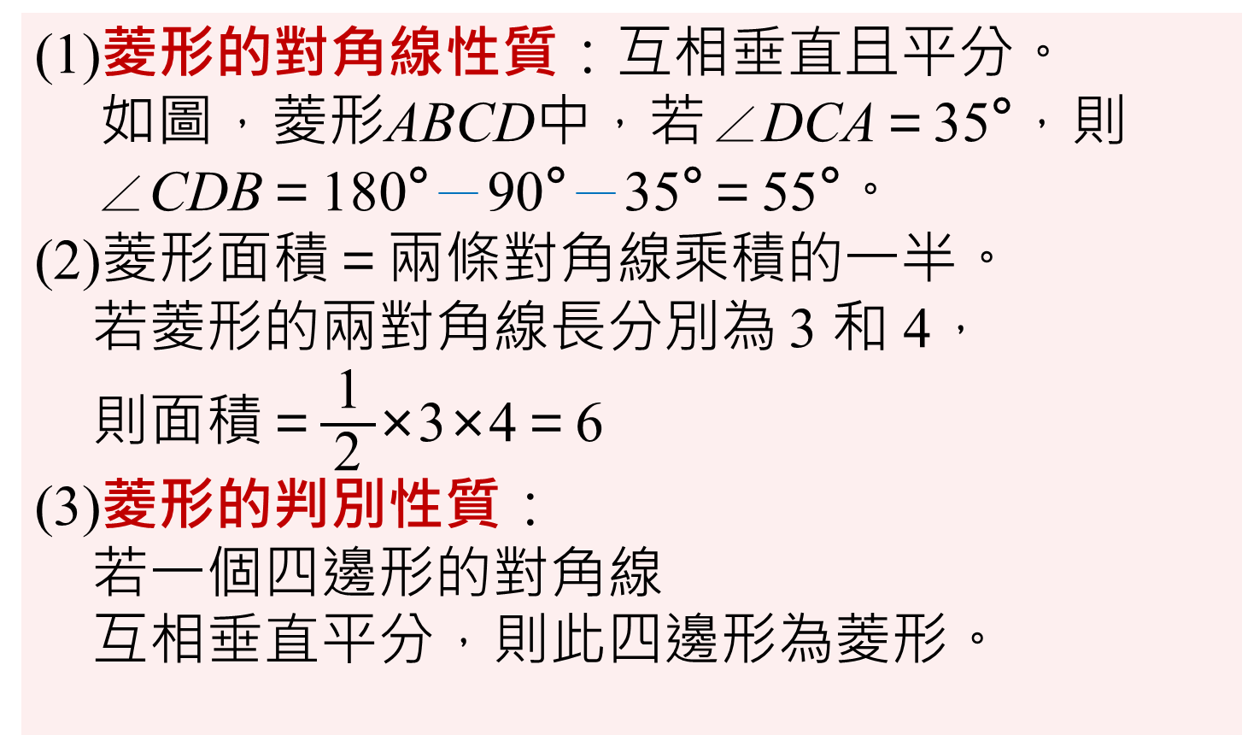
(1)菱形的對角線性質：互相垂直且平分。
如圖，菱形ABCD中，若∠DCA＝35°，則
∠CDB＝180°－90°－35°＝55°。
(2)菱形面積＝兩條對角線乘積的一半。
若菱形的兩對角線長分別為 3 和 4，
則面積＝$\frac{\text{1}}{ \text{2} }$×3×4＝6
(3)菱形的判別性質：
若一個四邊形的對角線
互相垂直平分，則此四邊形為菱形。
⑥ 菱形與箏形

Slide 25
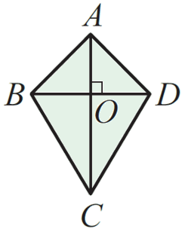
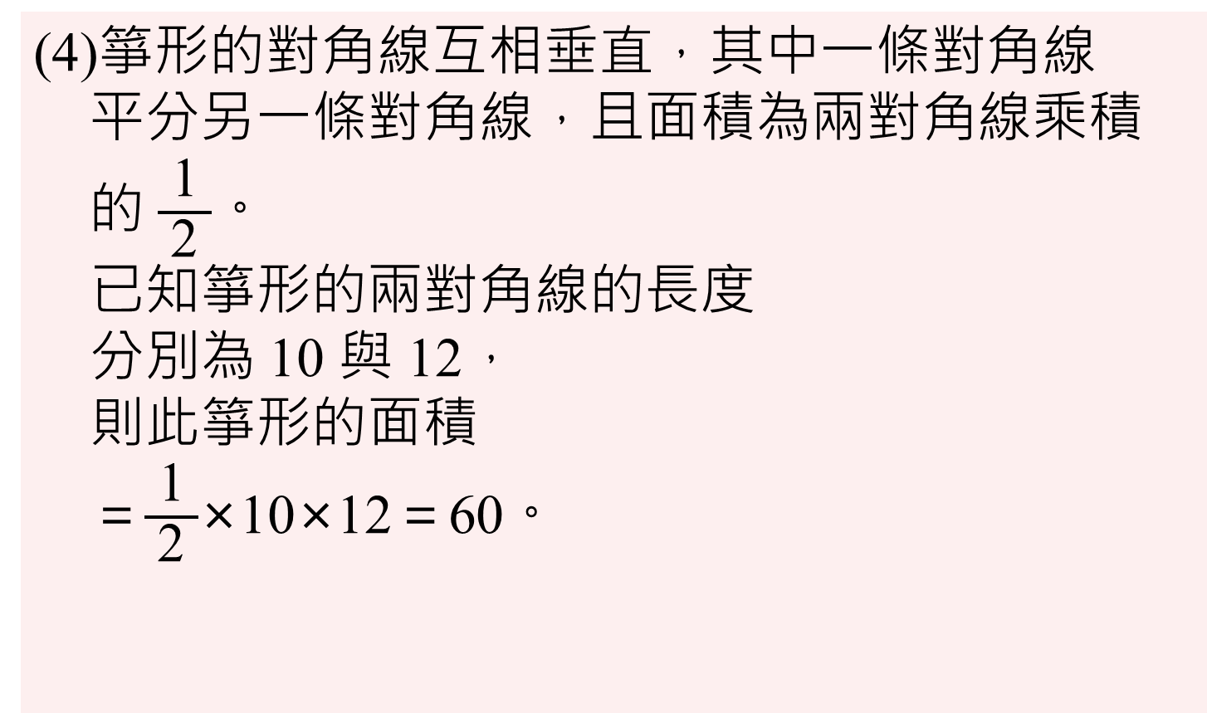
(4)箏形的對角線互相垂直，其中一條對角線
平分另一條對角線，且面積為兩對角線乘積
的 $\frac{\text{1}}{ \text{2 }}$。
已知箏形的兩對角線的長度
分別為 10 與 12，
則此箏形的面積
＝$\frac{\text{1}}{ \text{2 }}$×10×12＝60。
⑥ 菱形與箏形

Slide 26
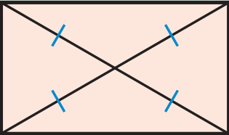
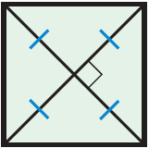



(1)矩形的對角線互相平分且等長。
(2)正方形的對角線互相平分且等長。
(3)梯形的兩腰中點連線長
＝ $\frac{\text{1}}{ \text{2 }}$×( 上底＋下底)
如圖，$\overline{\text{EF}}$＝$\frac{\text{1}}{ \text{2 }}$×(10＋14)＝12
(4)等腰梯形的兩底角相等，
兩條對角線等長。
如圖，
$\overline{\text{AC}}$＝$\overline{\text{BD}}$＝$\sqrt{\text{17}\text{2}\text{－}\text{8}\text{2}}$＝15。
⑦ 矩形、正方形、梯形

Slide 27





特殊四邊形的對角線及關係。
⑧ 特殊四邊形的對角線
圖形 對角 線性質 | 平行四邊形 | 菱形 | 箏形
互相平分
等長
互相垂直

Slide 28



特殊四邊形的對角線及關係。
⑧ 特殊四邊形的對角線
圖形 對角 線性質 | 矩形 | 正方形 | 等腰梯形
互相平分
等長
互相垂直

Slide 29




❶各種特殊四邊形中，如果有表中最左邊的性質打 ，沒有的打×。
菱形與箏形 矩形、正方形、梯形，特殊四邊形的對角線
6~8
圖形 對角 線性質 | 平行四邊形 | 菱形 | 箏形
互相平分
等長
互相垂直
×
×
×
×
×

Slide 30



❶各種特殊四邊形中，如果有表中最左邊的性質打 ，沒有的打×。
菱形與箏形 矩形、正方形、梯形，特殊四邊形的對角線
6~8
圖形 對角 線性質 | 矩形 | 正方形 | 等腰梯形
互相平分
等長
互相垂直
×
×
×

Slide 31



❷如右圖，菱形 ABCD 中，E 點為兩條對角線的交點，已知∠ABD＝50°，$\overline{\text{CE}}$＝4，
則∠ADB＝____，∠BAE＝____，$\overline{\text{AC}}$＝___。
菱形與箏形 矩形、正方形、梯形，特殊四邊形的對角線
6~8
50°
40°
8
菱形的兩條對角線互相垂直且平分，
所以∠ADB＝∠ABD＝50°，
∠AEB＝90°，
則∠BAE＝180°－90°－50°＝40°。
又$\overline{\text{AE}}$＝$\overline{\text{CE}}$＝4，所以 $\overline{\text{AC}}$＝8。

Slide 32





❸如右圖，箏形 ABCD 中，E 點為兩條對角線的交點，∠ABD＝50°，已知 $\overline{\text{A}\text{E}}$＝5，$\overline{\text{CE}}$＝16，$\overline{\text{BE}}$＝12，則$\overline{\text{DE}}$＝_____，
箏形ABCD的周長＝_____。
菱形與箏形 矩形、正方形、梯形，特殊四邊形的對角線
6~8
12
66
箏形的其中一條對角線垂直平分另一條對角線，
所以$\overline{\text{DE}}$＝$\overline{\text{BE}}$＝12，
又 $\overline{\text{AB}}$＝$\overline{\text{AD}}$＝ $\sqrt{\text{5}\text{2}\text{＋}\text{12}\text{2}}$＝13，
$\overline{\text{BC}}$＝$\overline{\text{CD}}$＝ $\sqrt{\text{12}\text{2}\text{＋}\text{6}\text{2}}$＝20，
所以箏形ABCD的周長＝13×2＋20×2＝66。

Slide 33



❹在右圖的梯形 ABCD 中，E、F 分別是
$\overline{\text{AB}}$、$\overline{\text{CD}}$ 的中點，若$\overline{\text{AD}}$ // $\overline{\text{BC}}$，則 $\overline{\text{EF}}$＝____。
菱形與箏形 矩形、正方形、梯形，特殊四邊形的對角線
6~8
23
$\overline{\text{DF}}$＝ $\frac{\text{1}}{ \text{2 }}$×( 16＋30 )＝23

Slide 34



❹在右圖的梯形 ABCD 中，$\overline{\text{AD}}$ // $\overline{\text{BC}}$，
若∠ABC＝∠DCB， 則 $\overline{\text{AC}}$ ＝_____。
菱形與箏形 矩形、正方形、梯形，特殊四邊形的對角線
6~8
24
$\overline{\text{AC}}$＝$\overline{\text{BD}}$＝ $\sqrt{\text{25}\text{2}\text{－}\text{7}\text{2}}$＝24

